Slide 1
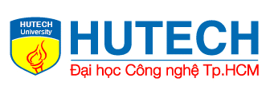
BÀI GIẢNG MÔN HỌC
CƠ SỞ DỮ LIỆU
Biên soạn:
  ThS. Võ Hoàng Khang,
  Bộ môn Hệ thống Thông tin,
  Khoa CNTT, trường Đại học Công nghệ TP.HCM.
(Lưu hành nội bộ)
Facebook:
vohoangkhang (cá nhân)
HUTECH - BIG DATA Club (học thuật, việc làm SV)

Slide 2
HÌNH THỨC KIỂM TRA:
50%: Học lý thuyết (điểm danh, làm bài tập…)
50%: Cuối kỳ, kiểm tra bằng hình thức trắc nghiệm (làm bài trực tiếp trên trên phiếu trả lời trắc nghiệm)

Slide 3
CHUẨN BỊ:
Tài liệu học tập:
  Slide do GV cung cấp (chính)
  Giáo trình lưu hành nội bộ (sách)
  Slide của trường ĐH khác (tham khảo)
Phần mềm thực hành:
  SV cài đặt SQL 2016, 2019… trên môi trường Windows
Bài tập thực hành:
  GV cung cấp trước trong giờ học LT hoặc giờ thực hành

Slide 4
BÀI 1. TỔNG QUAN VỀ CƠ SỞ DỮ LIỆU
NỘI DUNG:
1.1. CƠ SỞ DỮ LIỆU – HỆ QUẢN TRỊ CSDL
1.2. CÁC MÔ HÌNH DỮ LIỆU

Slide 5
1.1. CƠ SỞ DỮ LIỆU – HỆ QUẢN TRỊ CSDL (1)
CƠ SỞ DỮ LIỆU (DATABASE):
Là một hệ thống thông tin (HTTT) có cấu trúc kết hợp với các phép toán phù hợp với cấu trúc đó, nhằm mục đích tổ chức, lưu trữ, khai thác và kiểm tra qui tắc quản lý một cách "Tốt nhất”, đảm bảo tính nhất quán và không trùng lắp cho nhiều người sử dụng một cách đồng thời với nhiều mục đích khác nhau.
Lưu ý:
Các tính chất: Hệ thống, có cấu trúc, nhiều người sử dụng, khai thác đồng thời, nhiều mục đích khác nhau.
Nội dung của môn CSDL sẽ làm rõ tính "Tốt nhất“.

Slide 6
1.1. CƠ SỞ DỮ LIỆU – HỆ QUẢN TRỊ CSDL (2)
Tính "Tốt nhất" cần làm rõ bởi các nội dung sau:
Tổ chức và lưu trữ "Tốt nhất”: HTTT dữ liệu dạng bảng -> gần gủi với người sử dụng (MH Quan Hệ - Chương II).
Khai thác "Tốt nhất": Tường minh và chặt chẻ bởi các phép toán Đại số Quan hệ (Ngôn ngữ Đại số Quan hệ, chương III). Trong sáng dễ diễn đạt và gần gũi với ngôn ngữ tự nhiên được xử lý khai thác bởi bởi ngôn ngữ SQL (Ngôn ngữ truy vấn DL, chương IV), đã được tối ưu hóa (Chương VII - TỐI ƯU HÓA CÂU HỎI)

Slide 7
1.1. CƠ SỞ DỮ LIỆU – HỆ QUẢN TRỊ CSDL (3)
Kiểm tra các qui tắc quản lý "Tốt nhất”: Dễ dàng kiểm tra các qui tắc dựa vào 3 yếu tố của RBTV (Bối cảnh, nội dung, tầm ảnh hưởng) (Chương V – Ràng buộc toàn vẹn).
Biểu diễn HTTT theo tiêu chuẩn đảm bảo tính nhất quán, không trùng lắp thông tin dựa vào việc chuẩn hóa dữ liệu (Chuẩn hóa dữ liệu, Chương VI).

Slide 8
1.1. CƠ SỞ DỮ LIỆU – HỆ QUẢN TRỊ CSDL (4)
Để đảm bảo HTTT cho nhiều người sử dụng với nhiều mục đích khác nhau khi chọn hệ quản trị CSDL cần quan tâm đến các vấn đề:
Tính chủ quyền bị vi phạm
Tính nhất quán của dữ liệu
Vấn đề bảo mật
Tính an toàn dữ liệu
Vấn đề tranh chấp dữ liệu

Slide 9
1.1. CƠ SỞ DỮ LIỆU – HỆ QUẢN TRỊ CSDL (5)
2. HỆ QUẢN TRỊ CƠ SỞ DỮ LIỆU (DataBase Management System - DBMS): Là hệ thống các chương trình quản trị CSDL, đồng thời là công cụ giao tiếp giữa người sử dụng hoặc các ứng dụng với CSDL.
Hệ quản trị CSDL cần có:
  Từ điển dữ liệu (Data Dictionary)
  Cơ chế giải quyết tranh chấp.
  Cơ chế bảo mật dữ liệu.
  Cơ chế tự động sao lưu (Backup) và phục hồi (Restore) dữ liệu khi có sự cố.
  Ngôn ngữ giao tiếp người sử dụng (NSD) với CSDL.
  Đảm bảo tính độc lập giữa dữ liệu và chương trình.
  Có thể, cần có giao diện tốt với người dùng không chuyên.

Slide 10
1.2. CÁC MÔ HÌNH DỮ LIỆU
MÔ HÌNH MẠNG (Network Data Model)
MÔ HÌNH PHÂN CẤP (Hierachical Data Model)
MÔ HÌNH QUAN HỆ (Relational Data Model)
MÔ HÌNH THỰC THỂ KẾT HỢP (Entity-RelationShip)
MÔ HÌNH HƯỚNG ĐỐI TƯỢNG (Object Oriented Model)

Slide 11
BÀI 2. CƠ SỞ DỮ LIỆU QUAN HỆ
NỘI DUNG:
2.1. MỘT SỐ KHÁI NIỆM VÀ ĐỊNH NGHĨA
2.2. CÁC THAO TÁC CƠ BẢN TRÊN MỘT QUAN HỆ

Slide 12
2.1. MỘT SỐ KHÁI NIỆM VÀ ĐỊNH NGHĨA (1)
1. Quan Hệ: Là một đối tượng tồn tại trong thế giới thực được làm rõ bởi các giá trị có liên quan với nhau:
  Ví dụ: 1 quan hệ sinh viên:
  005, Trần Văn A, 06/10/1990, Nam, 10DTH01
  => Quan hệ sinh viên có mã số sinh viên là 005, có tên là Trần Văn A, ngày sinh là 06/10/1990, phái Nam, thuộc lớp 10DTH01.
  Những giá trị có quan hệ (liên quan) là:
  (i) Lớp 10DTH01 có SV là Trần Văn A.
  (ii) SV Trần Văn A có ngày sinh là 06/10/1990 và mã số để phân biệt với các SV khác là 004.
  (iii) SV Trần Văn A là SV Nam…

Slide 13
2.1. MỘT SỐ KHÁI NIỆM VÀ ĐỊNH NGHĨA (2)
  Tên gọi của các giá trị liên quan gọi là thuộc tính (mã số, tên, ngày sinh, phái, lớp)
  Ví dụ 2: 1 quan hệ địa chỉ -> gồm các giá trị liên quan nào? thuộc tính nào?
2. Loại Quan Hệ: Tất cả các quan hệ có cùng tính chất mô tả (cùng tên gọi các thuộc tính liên quan). Tính chất mô tả gọi là thuộc tính của loại quan hệ.
=> Loại quan hệ là:
  Danh sách các quan hệ.
  Dữ liệu dạng bảng có dòng đầu là danh sách các thuộc tính, dòng thứ 2 là các quan hệ với các giá trị tương ứng với tên gọi các thuộc tính.

Slide 14
2.1. MỘT SỐ KHÁI NIỆM VÀ ĐỊNH NGHĨA (3)
Các thuộc tính (hay các tên gọi của các giá trị mô tả của quan hệ)
        Dữ liệu dạng bảng:
Danh sách các quan hệ cùng loại, được gọi là loại quan hệ Sinh Viên
MãSố | Tên | Ngàysinh | Phái | Lớp
01289420429 | Nguyễn Việt Ấn | 15-12-1992 | Nam | 10CDH8
01212148901 | Nguyễn Trung Tín | 02-011992 | Nam | 10CDH8
01298586716 | Nguyễn Hoàng Nam | 01-11-1992 | Nam | 10CDH8

Slide 15
2.1. MỘT SỐ KHÁI NIỆM VÀ ĐỊNH NGHĨA (4)
Loại quan hệ thường được biểu diễn dưới dạng lược đồ quan hệ (lđqh). Ví dụ:
lđqh SinhVien(MãSố, Tên, Ngàysinh, Phái, Lớp) đây là dạng viết tắt của loại quan hệ sinh viên (hay dữ liệu dạng bảng là danh sách các sinh viên).
=> dữ liệu dạng bảng là loại quan hệ (hay danh sách các quan hệ) là dạng viết dầy đủ của lđqh ký hiệu T(quanhệ). Ví dụ TSinhVien:
MãSố | Tên | Ngàysinh | Phái | Lớp
01289420429 | Nguyễn Việt Ấn | 15-12-1992 | Nam | 10CDH8
01212148901 | Nguyễn Trung Tín | 02-011992 | Nam | 10CDH8
01298586716 | Nguyễn Hoàng Nam | 01-11-1992 | Nam | 10CDH8

Slide 16
2.1. MỘT SỐ KHÁI NIỆM VÀ ĐỊNH NGHĨA (5)
3. Thuộc tính: Tính chất để mô tả loại quan hệ hay tên gọi các giá trị mô tả các quan hệ cùng loại.
  Ví dụ: MãSố, Tên, Ngàysinh, Phái, Lớp.
  Mỗi một quan hệ được mô tả bởi các giá trị có liên quan tương ứng với tên gọi của các giá trị (Thuộc tính) đó, được gọi là một bộ (hay một thể hiện của một loại quan hệ tức một quan hệ).
Ví dụ:
1 bộ q1 => (005, Trần Văn A, 06/10/1990, Nam, 10DTH01)
1 bộ q2 => (006, Trần Văn B, 06/10/1990, Nam, 10DTH01)

Slide 17
2.1. MỘT SỐ KHÁI NIỆM VÀ ĐỊNH NGHĨA (6)
Thuộc tính được đặc trưng bởi 3 yếu tố:
a. Tên gọi.
b. Kiểu giá trị.
c. Miền giá trị.

Slide 18
2.1. MỘT SỐ KHÁI NIỆM VÀ ĐỊNH NGHĨA (7)
3. Siêu khóa & Khóa (của một loại quan hệ):
Siêu Khóa (Super Key): Tập thuộc tính mà giá trị của nó dùng để phân biệt quan hệ này với quan hệ khác trong cùng một loại quan hệ.
=> Hai quan hệ (2 bộ…) có cùng giá trị của khóa thì hai quan hệ đó là một (trùng nhau) nghĩa là các giá trị trên các thuộc tính khác cũng giống nhau.
* Mỗi một quan hệ trên một loại quan hệ chỉ được thể hiện một lần nghĩa là bộ giá trị của siêu khóa không được trùng nhau trong T quan hệ.
Khóa: Siêu khóa bé nhất hay Tập thuộc tính bé nhất mà giá trị của nó dùng để phân biệt quan hệ này với quan hệ khác trong cùng một loại quan hệ.

Slide 19
2.1. MỘT SỐ KHÁI NIỆM VÀ ĐỊNH NGHĨA (8)
Các ví dụ về khóa:
Ví dụ1: TKB(Thứ, Ca, Phòng, Sốtiết, Lớp, Mãmôn, MãGV). Xác định khóa?
Ví dụ 2: BànThắng(MãcầuThủ, MãTrận, Phút).
Xác định khóa?
Ví dụ 3: HônThú(SốHT, CMND_Chồng, LầnChồng, CMND_Vợ, LầnVợ, NgàyKếtHôn).
Tìm các khóa khác với khóa: SốHT.
Ví dụ 4: SV tự đưa các loại quan hệ và xác định khóa.
Ví dụ 5: Quản lý siêu thị cần các loại quan hệ nào?

Slide 20
2.1. MỘT SỐ KHÁI NIỆM VÀ ĐỊNH NGHĨA (9)
Những điều lưu ý về khóa:
* Khóa không do chủ quan của người cài đặt mà do qui tắc quản lý quyết định.
* Không phải tất cả các thuộc tính có tên Mã số là tham gia vào khóa mà chỉ có thể là khóa ngoại (hay khóa của một loại quan hệ khác).
* Bất cứ loại quan hệ nào cũng có ít nhất là 1 khóa.
* Khóa của loại quan hệ là tập thuộc tính còn khóa của 1 quan hệ là tập các giá trị thể hiện của quan hệ đó trên tập thuộc tính khóa.
* Cách tìm khóa dựa vào: Qui tắc quản lý (tân từ), dựa vào 2 bộ với các giá trị không thể trùng nhau (vì trùng nhau buộc các giá trị khác phải trùng nhau tức 2 bộ là một)

Slide 21
2.2. CÁC THAO TÁC CƠ BẢN TRÊN MỘT LĐ QUAN HỆ (1)
1) Lệnh tạo CSDL:
CREATE DATABASE Tên_CSDL
ON
(NAME=‘Tên tập tin dữ liệu luận lý',
FILENAME='C:\SQL\Tên_tập_tin_dữ_liệu.MDF‘)
LOG ON
(NAME=‘Tên tập tin nhật ký luận lý',
FILENAME='C:\SQL\Tên_tập_tin_nhật_ký.LDF‘)
--Sử dụng CSDL hiện hành:
USE Tên_CSDL

Slide 22
2.2. CÁC THAO TÁC CƠ BẢN TRÊN MỘT LĐ QUAN HỆ (2)
Ví dụ: Tạo CSDL quản lý bán hàng:
CREATE DATABASE QLBANHANG
ON
(NAME='BANHANG_DATA',
FILENAME='C:\SQL\BANHANG.MDF‘)
LOG ON
(NAME='BANHANG_LOG',
FILENAME='C:\SQL\BANHANG.LDF‘)
--Khai báo CSDL hiện hành
USE QLBANHANG

Slide 23
2.2. CÁC THAO TÁC CƠ BẢN TRÊN MỘT LĐ QUAN HỆ (3)
2) Lệnh tạo loại quan hệ R(A₁, A₂,... A_{n}):
CREATE TABLE <R> (
<A₁> <Kiểu_dữ_liệu> [<RBTV>] primary key,
<A₂> <Kiểu_dữ_liệu> [<RBTV>],
…
[<RBTV>] )
Ví dụ: CREATE TABLE KHACHHANG
(MAKH CHAR(10) PRIMARY KEY, --khóa chính
TENKH NVARCHAR(50) NOT NULL,
NS DATE,
DC NVARCHAR(50),
GT NCHAR(3) CHECK (GT IN (‘Nam’, N‘Nữ’))
)

Slide 24
2.2. CÁC THAO TÁC CƠ BẢN TRÊN MỘT LĐ QUAN HỆ (4)
--Khai báo trực tiếp Khóa chính và khóa ngoại khi định nghĩa table:
CREATE TABLE HOADON
(
MAHD CHAR(5) primary key,
NGAY Date,
TONGTG bigint,
MAKH char(10),
FOREIGN KEY (MAKH) REFERENCES KHACHHANG(MAKH)
ON UPDATE CASCADE -- khai báo khóa ngoại
)
Notes:
ON UPDATE CASCADE: Xóa/Sửa MAKH ở bảng KHACHHANG thì MAKH ở HOADON Xóa/Sửa theo

Slide 25
2.2. CÁC THAO TÁC CƠ BẢN TRÊN MỘT LĐ QUAN HỆ (5)
--Khai báo trực tiếp Khóa chính:
CREATE TABLE MATHANG
(
MAMH CHAR(5) primary key,
TENMH nvarchar(100),
DVT nvarchar(20),
GIABAN float
)

Slide 26
2.2. CÁC THAO TÁC CƠ BẢN TRÊN MỘT LĐ QUAN HỆ (6)
--Khai báo trực tiếp Khóa chính và khóa ngoại khi định nghĩa table:
CREATE TABLE CTHD
(
MAHD CHAR(5),
MAMH CHAR(5),
SL INT,
PRIMARY KEY (MAHD, MAMH), --khóa chính gồm 2 thuộc tính
FOREIGN KEY (MAHD) REFERENCES HOADON(MAHD)
ON UPDATE CASCADE, --khóa ngoại thứ nhất
FOREIGN KEY (MAMH) REFERENCES MATHANG(MAMH)
ON UPDATE CASCADE --khóa ngoại thứ hai
)

Slide 27
2.2. CÁC THAO TÁC CƠ BẢN TRÊN MỘT LĐ QUAN HỆ (7)
Khai báo khóa ngoại sau khi đã tạo các bảng:
Sau khi tạo table KHACHHANG và HOADON, ta định nghĩa
khóa ngoại:
ALTER TABLE HOADON WITH CHECK
ADD CONSTRAINT FK_HD_KH
FOREIGN KEY(MAKH)
REFERENCES KHACHHANG(MAKH)
ON UPDATE CASCADE
ON DELETE CASCADE

Slide 28
2.2. CÁC THAO TÁC CƠ BẢN TRÊN MỘT LĐ QUAN HỆ (8)
3) Lệnh sửa bảng:
  Thay đổi cấu trúc bảng.
  Thay đổi RBTV.
Thêm cột:
ALTER TABLE <Tên_bảng> ADD COLUMN
<Tên_cột> <Kiểu_dữ_liệu> [<RBTV>]
Xóa cột:
ALTER TABLE <Tên_bảng> DROP COLUMN <Tên_cột>
Mở rộng cột:
ALTER TABLE <Tên_bảng> ALTER COLUMN
<Tên_cột> <Kiểu_dữ_liệu_mới>

Slide 29
2.2. CÁC THAO TÁC CƠ BẢN TRÊN MỘT LĐ QUAN HỆ (9)
Thêm RBTV:
ALTER TABLE <Tên_bảng> ADD
CONSTRAINT <Ten_RBTV> <RBTV>,
CONSTRAINT <Ten_RBTV> <RBTV>,
….
Xóa RBTV:
ALTER TABLE <Tên_bảng> DROP <Tên_RBTV>
Lệnh xóa bảng:
DROP TABLE <Tên_bảng>

Slide 30
2.2. CÁC THAO TÁC CƠ BẢN TRÊN MỘT LĐ QUAN HỆ (10)
Ví dụ - Thay đổi cấu trúc bảng:
ALTER TABLE KHACHHANG ADD
NGHENGHIEP CHAR(20)
ALTER TABLE KHACHHANG DROP COLUMN NGHENGHIEP
ALTER TABLE KHACHHANG ALTER COLUMN
NGHENGHIEP CHAR(50)
Ví dụ - Xóa bảng:
        DROP TABLE KHACHHANG
        Ví dụ - Thay đổi RBTV:

Slide 31
2.2. CÁC THAO TÁC CƠ BẢN TRÊN MỘT LĐ QUAN HỆ (11)
CREATE TABLE PHONGBAN (
TENPB NVARCHAR(20),
MAPHG INT NOT NULL,
TRPHG CHAR(9),
NG_NHANCHUC DATETIME)
ALTER TABLE PHONGBAN ADD
CONSTRAINT PB_MAPHG_PK PRIMARY KEY (MAPHG),
CONSTRAINT PB_TRPHG FOREIGN KEY (TRPHG)
REFERENCES NHANVIEN(MANV),
CONSTRAINT PB_NGNHANCHUC_DF DEFAULT (GETDATE())
FOR (NG_NHANCHUC),
CONSTRAINT PB_TENPB_UNI UNIQUE (TENPB)

Slide 32
2.2. CÁC THAO TÁC CƠ BẢN TRÊN MỘT LĐ QUAN HỆ (12)
4) Thêm bộ giá trị mới vào quan hệ R (A₁, A₂,... A_{n}):
INSERT (R; v₁,v₂,..., v_{n})
Ví dụ:
INSERT KHACHHANG
VALUES('KH01', N'NGUYỄN THỊ BÉ', N'TÂN BÌNH', '38457895', 'BNT@YAHOO.COM')
Hoặc:
INSERT INTO KHACHHANG
VALUES('KH01', N'NGUYỄN THỊ BÉ', N'TÂN BÌNH', '38457895', 'BNT@YAHOO.COM')

Slide 33
2.2. CÁC THAO TÁC CƠ BẢN TRÊN MỘT LĐ QUAN HỆ (13)
5) Sửa giá trị các bộ của quan hệ R:
UPDATE (R; A₁=e₁, A₂=e₂,..., A_{n}=e_{n}; điều kiện sửa)
Ví dụ:
UPDATE KHACHHANG
SET MAKH = ’KH10’
WHERE MAKH = ‘KH01’

Slide 34
2.2. CÁC THAO TÁC CƠ BẢN TRÊN MỘT LĐ QUAN HỆ (14)
6) Xóa các bộ của quan hệ R:
DELETE (R; điều kiện xóa)
Ví dụ:
DELETE
FROM KHACHHANG
WHERE MAKH = ‘KH10’

Slide 35
2.3. NGÔN NGỮ ĐẠI SỐ QUAN HỆ
NỘI DUNG:
2.3.1 CÁC PHÉP TOÁN TẬP HỢP TRÊN CÁC QUAN HỆ
2.3.2 CÁC PHÉP TOÁN QUAN HỆ
2.3.3 CÁC PHÉP TOÁN KẾT ĐẶC BIỆT
2.3.4 CÁC VÍ DỤ MINH HỌA

Slide 36
2.3.1 CÁC PHÉP TOÁN TẬP HỢP TRÊN CÁC QUAN HỆ (1)
1. Phép hợp nhất 2 quan hệ (UNION):
Cho R(U) và S(U) là 2 lđ quan hệ. Phép hợp của 2 lđ quan hệ R và S, ký hiệu: R ∪ S, là một lđ quan hệ Q được định nghĩa:
Q = R ∪ S đn (i) Q⁺ = U;
⬄ (ii) T_{Q} = { t: t ∈ T_{R} ∨ t ∈ T_{S} }
2. Phép trừ 2 quan hệ (EXCEPT):
Cho R(U) và S(U) là 2 lđ quan hệ. Phép hiệu của 2 lđ quan hệ R và S, ký hiệu: R \ S, là một lđ quan hệ Q được định nghĩa:
Q = R \ S đn (i) Q⁺ = U;
⬄ (ii) T_{Q} = { t: t ∈ T_{R} ^ t ∉ T_{S} }

Slide 37
2.3.1 CÁC PHÉP TOÁN TẬP HỢP TRÊN CÁC QUAN HỆ (2)
3. Phép lấy phần chung của 2 quan hệ (INTERSECT):
Cho R(U) và S(U) là 2 lđ quan hệ. Phần chung (Phép giao) của 2 lđ quan hệ R và S, ký hiệu: R ∩ S, là một lđ quan hệ Q được định nghĩa:
Q = R ∩ S đn (i) Q⁺ = U;
⬄ (ii) T_{Q} = { t: t ∈ T_{R} ∧ t ∈ T_{S} }
4. Phép tích Đề các (Des CARTESIAN):
Cho R(A₁, A₂,..., A_{n}) và S(B₁, B₂,..., B_{n}) là 2 lđ quan hệ.
Tích Đề các của 2 lđ quan hệ R và S, ký hiệu: R x S, là một quan hệ Q được định nghĩa:
Q = R x S đn (i) Q⁺ = {A₁, A₂,..., A_{n}, B₁, B₂,..., B_{n}};
⬄ (ii) T_{Q} = { t =(u,v): u ∈ T_{R} ∧ v ∈ T_{S} }

Slide 38

2.3.1 CÁC PHÉP TOÁN TẬP HỢP TRÊN CÁC QUAN HỆ (3)
5. Phép lấy phần bù của 1 quan hệ (COMPLEMENT):
Cho R (A₁, A₂,..., A_{n}) là một lđ quan hệ. A_{i} có miền giá trị là Dom(A_{i}) với i = 1, 2,..., n. Phần bù của R, ký hiệu:⎤R hoặc , là một lđ quan hệ Q được định nghĩa:
Q = ⎤R đn (i) Q⁺ = {A₁, A₂,..., A_{n}};
⬄ (ii) T_{Q} = { t =(v₁, v₂,..., v_{n}): v_{i} ∈ Dom(A_{i}) ∧ t ∉ T_{R} }
6. Phép chia 2 quan hệ (DIVISION):
Giả sử R (A,B) và S(B) là 2 lđ quan hệ. Thương của 2 lđ quan hệ R và S, ký hiệu: R ÷ S, là một lđ quan hệ Q được định nghĩa:
Q = R ÷ S đn (i) Q⁺ = {A};
⬄ (ii) T_{Q} = { t = r.A: r ∈ T_{R} ∧ ∀u ∈ T_{S} ∧ (t,u) ∈ T_{R}}
Tức là: Q x S ⊆ R

Slide 39
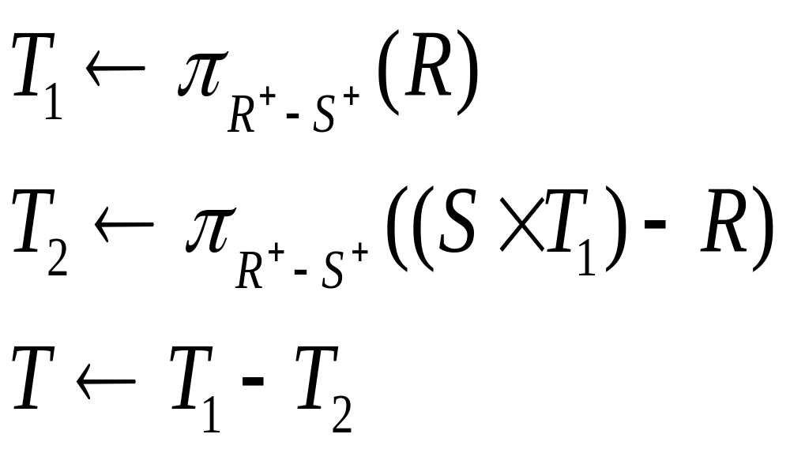
2.3.1 CÁC PHÉP TOÁN TẬP HỢP TRÊN CÁC QUAN HỆ (3)
Cách viết khác: Q = R / S
Thứ tự thực hiện:

Slide 40
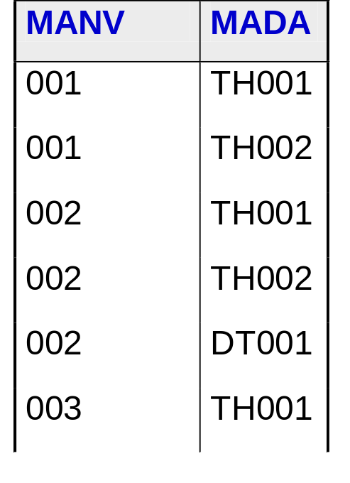
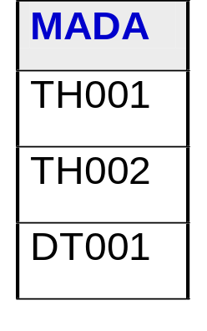
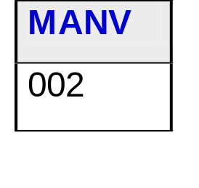
2.3.1 CÁC PHÉP TOÁN TẬP HỢP TRÊN CÁC QUAN HỆ (3)
Ví dụ về phép chia:
R=PHANCONG
S=DEAN
Kết quả Q:
Q= PHANCONG/DEAN
Cho biết nhân viên làm việc cho tất cả các đề án? (được phân công tham gia tất cả các đề án)
Hoặc viết Q = PHANCONG ÷ DEAN

Slide 41
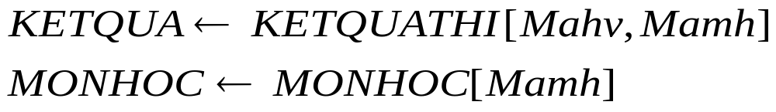
R=KETQUATHI
Mahv | Mamh | Diem
HV01 | CSDL | 7.0
HV02 | CSDL | 8.5
HV01 | CTDL | 8.5
HV03 | CTDL | 9.0
HV01 | THDC | 7.0
HV02 | THDC | 4.0
HV03 | THDC | 7.5
HV03 | CSDL | 6.0
S=MONHOC
Mamh | Tenmh
CSDL | Cơ sở dữ liệu
CTDL | Cấu trúc dữ liệu
THDC | Tin học đại cương
Mahv
HV01
HV03
Q=KETQUATHI/MONHOC
* Viết cách khác:
KETQUATHI[Mahv,Mamh] / MONHOC[Mamh]

Slide 42
2.3.2 CÁC PHÉP TOÁN QUAN HỆ (1)
1. Phép chiếu (PROJECTION):
Cho R(U) là một lđ quan hệ và K ⊆ U.
Phép chiếu quan hệ R trên tập thuộc tính K, ký hiệu: R[K] hoặc Π_{K}(R) là một lđ quan hệ Q được định nghĩa:
Q = Π_{K}(R) đn (i) Q⁺ = K;
⬄ (ii) T_{Q} = { t = r.K, r ∈ T_{R} }
Nói đơn giản, là một quan hệ mới lấy từ R sau khi đã loại bỏ đi các cột không cần giữ lại, và loại bỏ các dòng giống nhau.
Notes:
https://viblo.asia/p/phep-chon-phep-chieu-va-phep-chia-trong-dai-so-quan-he-Do754w3WlM6

Slide 43
2.3.2 CÁC PHÉP TOÁN QUAN HỆ (2)
2. Phép chọn (SELECTION):
Phép chọn các bộ của quan hệ R thỏa điều kiện e đã cho, ký hiệu là R: (e), hoặc σ_{(e)}(R) được định nghĩa:
Q = σ _{(e)} (R) đn (i) Q⁺ = R;
⬄ (ii) T_{Q} = {r ∈ T_{R}: e(r) = true}

Slide 44
2.3.2 CÁC PHÉP TOÁN QUAN HỆ (3)
3. Phép thêta kết (θ - JOIN):
Ở đây θ là một trong các phép so sánh: >, >=, <, <=, =
Cho R (U) và S (V) là các lđ quan hệ được định nghĩa trên tập thuộc tính U ={A₁, A₂,..., A_{n}} và V = {B₁, B₂,..., B_{n}}.
A ∈ U, B ∈ V là 2 thuộc tính của 2 lđ quan hệ.
Phép θ - kết giữa quan hệ R và S, ký hiệu là R S, được định nghĩa:
Q= R S đn (i) Q⁺ = U ∪ V;
⬄ (ii) T_{Q} = { t = (u, v): u ∈ T_{R} ∧ v ∈ T_{S} ∧ u.A θ v.B}.
Hay R S = (R x S): (R.A θ S.B)
A θ B
A θ B
A θ B

Slide 45
2.3.2 CÁC PHÉP TOÁN QUAN HỆ (4)
Các trường hợp đặc biệt:
Nếu θ là phép so sánh bằng nhau (=) thì phép kết được gọi là phép kết bằng nhau, hay phép kết tương đương (EQUI-JOIN).
Nếu θ là phép so sánh bằng nhau (=) và 2 thuộc tính A, B có tên giống nhau thì gọi đó là phép kết tự nhiên (NATURAL JOIN), và ký hiệu là R S.
Ví dụ: “Hiển thị tên phòng ban cùng danh sách tên các nhân viên”:
PhongBan(MAPB, TenPB),
NhanVien(MNV,TenNV, DC, ĐT,MAPB)
PhongBan NhanVien [TenPB, TenNV]

Slide 46
2.3.3 CÁC PHÉP TOÁN KẾT ĐẶC BIỆT (1)
Phép kết đặc biệt xảy ra khi θ là phép so sánh bằng nhau (=), A là khóa chính của R và B là khóa ngoại của S khi tham chiếu tới quan hệ R. Giả sử thể hiện của 2 quan hệ như sau:
1. Phép kết trong (INNER JOIN). Thực chất là phép kết bằng nhau, hay phép kết tương đương EQUI-JOIN. Ký hiệu phép toán này bằng dấu sao (*).
Kết quả của phép kết trong giữa R và S: (R*S): Q(A, X, B, Y)
(1, x1, 1, y1)
(2, x2, 2, y2)
R(A, X)
(1, x1)
(2, x2)
(3, x3)
S (B, Y)
(1, y1)
(2, y2)
(4, y4)

Slide 47
2.3.3 CÁC PHÉP TOÁN KẾT ĐẶC BIỆT (2)
2. Phép kết vế trái (LEFT JOIN):
Phép kết vế trái giữa R và S, ký hiệu R S, là 1 quan hệ Q định nghĩa trên tập thuộc tính U ∪ V, mà
T_{Q} = {t = (u, v): u ∈ T_{R} ∧ v ∈ T_{S} ∧ u.A = v.B, hoặc
t = (u, Null): u ∈ T_{R} ∧ ⎤ ∃v ∈ T_{S} s/c u.A = v.B}
Kết quả phép kết vế trái giữa R và S là:
Q(A, X, B, Y)
(1, x1, 1, y1)
(2, x2, 2, y2)
(3, x3, Null, Null) (1)
Suy ra, có thể dễ dàng tìm được các bộ của R mà không có bộ giá trị tương ứng trong quan hệ S.

Slide 48
2.3.3 CÁC PHÉP TOÁN KẾT ĐẶC BIỆT (4)
3. Phép kết vế phải (RIGHT JOIN):
Phép kết vế phải giữa R và S, ký hiệu R S, là 1 quan hệ Q định nghĩa trên tập thuộc tính U ∪ V, mà
T_{Q} = {t = (u, v): u ∈ T_{R} ∧ v ∈ T_{S} ∧ u.A = v.B, hoặc
t = (Null, v): v ∈ T_{S} ∧ ⎤∃u ∈ T_{R} s/c u.A = v.B}
Kết quả phép kết vế phải giữa R và S là:
Q(A, X, B, Y)
(1, x1, 1, y1)
(2, x2, 2, y2)
(Null, Null, 4, y4) (2)
Suy ra, có thể dễ dàng tìm được các bộ của S mà không có bộ giá trị tương ứng trong quan hệ R.

Slide 49
2.3.3 CÁC PHÉP TOÁN KẾT ĐẶC BIỆT (5)
3. Phép kết ngoài (OUTER JOIN):
Phép kết ngoài giữa R và S là 1 quan hệ Q định nghĩa trên tập thuộc tính U ∪ V, mà
T_{Q} = {t = (u, v): u ∈ T_{R} ∧ v ∈ T_{S} ∧ u.A = v.B, hoặc
t = (u, Null): u ∈ T_{R} ∧ ⎤∃v ∈ T_{S} s/c u.A = v.B, hoặc
t = (Null, v): v ∈ T_{S} ∧ ⎤∃u ∈ T_{R} s/c u.A = v.B}
Kết quả phép kết ngoài giữa R và S là:
Q(A, X, B, Y)
(1, x1, 1, y1)
(2, x2, 2, y2)
(3, x3, Null, Null) (1)
(Null, Null, 4, y4) (2)

Slide 50
Cho biết họ tên nhân viên và tên phòng ban mà họ phụ trách nếu có
  Quan hệ: NHANVIEN, PHONGBAN
  Thuộc tinh: TENNV, TENPH
R1 ← NHANVIEN _{PHG=MAPHG} PHONGBAN
KQ ← π_{HONV,TENNV, TENPHG} (R1)
TENNV
HONV
TENPHG
Tung
Nguyen
Nghien cuu
Hang
Bui
null
Nhu
Le
null
Vinh
Pham
Quan ly

Slide 51
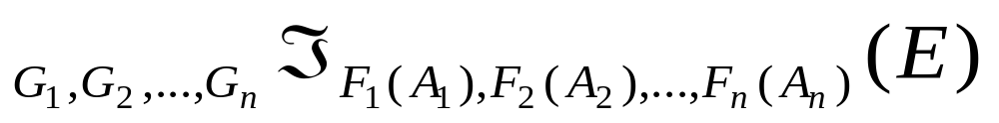
Hàm tính toán trên 1 nhóm và tính toán trên nhiều nhóm
(gom nhóm – group by)
Các hàm kết hợp gồm 5 hàm: avg(giá-trị), min(giá-trị), max(giá-trị), sum(giá-trị), count(giá-trị).
Phép toán gom nhóm: (Group by)
  E là biểu thức đại số quan hệ (1 hay nhiều loại quan hệ)
  G_{i} là các thuộc tính cần gom nhóm => hàm F sẽ tính toán trên từng nhóm nhỏ được chia bởi tập thuộc tính này)
  F_{i} là hàm tính toán
  A_{i} là tên thuộc tính

Slide 52
Điểm thi cao nhất, thấp nhất, trung bình của môn CSDL ?
Điểm thi cao nhất, thấp nhất, trung bình của từng môn ?
ℑmax(Diem), min(Diem), avg(Diem)(σ_{MAMH=‘CSDL’}(KETQUATHI))
_{MAMH}ℑmax(Diem), min(Diem), avg(Diem)(KETQUATHI)

Slide 53
Ví dụ
ℑ_{SUM(C)}(R)
R
A
B
C
α
2
7
α
4
7
β
2
3
_{A}ℑ_{SUM(C)}(R)
γ
2
10

Slide 54
Tính số lượng nhân viên và lương trung bình của cả công ty
ℑ_{COUNT(*), AVG(LUONG)}(NHANVIEN)

Slide 55
Tính số lượng nhân viên và lương trung bình của từng phòng ban
_{MAPB}ℑ_{COUNT(*), AVG(LUONG)}(NHANVIEN)

Slide 56
2.3.4 Phép gán
Được sử dụng để nhận lấy kết quả trả về của một phép toán
  Thường là kết quả trung gian trong chuỗi các phép toán
Ký hiệu ←
Ví dụ
  B1
  B2
S ← σ_{P} (R)
KQ ← π_{A1, A2, …, Ak} (S)

Slide 57
2.3.5 Phép đổi tên
Được dùng để đổi tên
  Quan hệ
  Thuộc tính
Xét quan hệ R(B, C, D)
ρ_{S}(R): (đọc là rho) Đổi tên quan hệ R thành S
ρ_{X, C, D} (R): Đổi tên thuộc tính B thành X
Đổi tên quan hệ R thành S và thuộc tính B thành X
ρ_{S(X,C,D)}(R)

Slide 58
Cho biết họ và tên nhân viên làm việc ở phòng số 4
  Quan hệ: NHANVIEN
  Thuộc tính: HONV, TENNV
  Điều kiện: PHG=4
C1:
C2:
π_{HONV, TENNV} (σ_{PHG=4} (NHANVIEN))
NV_P4 ← σ_{PHG=4} (NHANVIEN)
KQ ← π_{HONV, TENNV} (NV_P4)
KQ(HO, TEN) ← π_{HONV, TENNV} (NV_P4)
ρ_{KQ(HO, TEN)} (π_{HONV, TENNV} (NV_P4))

Slide 59
Thứ tự các ký hiệu biểu diễn trong ngôn ngữ ĐSQH:
Π_{Các thuộc tính}(_{Các thuộc tính cần gom nhóm}ℑ_{Các hàm tính toán}(σ_{Điều kiện}(E)))
Hoặc:
(_{Các thuộc tính cần gom nhóm}ℑ_{Các hàm tính toán}((E):điều kiện))[Các thuộc tính]

Slide 60
2.3.6 CÁC VÍ DỤ MINH HỌA (1)
Viết các biểu thức quan hệ để trả lời cho các câu hỏi sau:
1) Cho biết danh sách nhân viên làm cùng phòng với Watson?
(Employee: (Name = ‘Watson’))[Deptno] Employee
2) Cho biết tên của người lãnh đạo Smith?
((((Employee: (Name=‘Smith’))[Deptno] Department) [Mgr]) Employee) [Name]
3) Cho biết danh sách nhân viên có lương trên 4000?
EMPLOYEE: (SALARY > 4000)

Slide 61
Bài 3. NGÔN NGỮ TRUY VẤN CSDL
NỘI DUNG:
3.1 Câu truy vấn tổng quát
3.2 Truy vấn đơn giản
3.3 Phép kết
3.4 Đặt bí danh, sử dụng *, distinct
3.5 Các toán tử
3.6 Câu truy vấn con (subquery)
3.7 Phép chia
3.8 Hàm tính toán, gom nhóm

Slide 62
3.1 Câu truy vấn tổng quát (1)
  SELECT [DISTINCT] *|tên_cột | hàm [as Bí_danh]
  FROM Bảng [Bí_danh_Bảng]
  [WHERE điều_kiện]
  [GROUP BY tên_cột]
  [HAVING điều_kiện_của_nhóm]
  [ORDER BY tên_cột ASC | DESC]

Slide 63
3.2 Truy vấn đơn giản (1)
SELECT
  Tương đương phép chiếu của ĐSQH
  Liệt kê các thuộc tính cần hiển thị trong kết quả
  DISTINCT: Các dòng trùng nhau thì lấy 1 dòng
WHERE
  Tương ứng với điều kiện chọn trong ĐSQH
  Điều kiện liên quan tới thuộc tính, sử dụng các phép nối luận lý AND, OR, NOT, các phép toán so sánh, BETWEEN
FROM
  Liệt kê các quan hệ cần thiết, các phép kết

Slide 64
3.2 Truy vấn đơn giản (2)
Tìm masp, tensp do "Trung Quoc” sản xuất có giá từ 20000 đến 30000.
Select masp,tensp
From SANPHAM
Where nuocsx = ‘Trung Quoc’
and gia between 20000 and 30000

Slide 65
3.3 Phép kết (1)
Inner Join, Left Join, Right Join, Full Join
Ví dụ:
  In ra danh sách các khách hàng (MAKH, HOTEN) đã mua hàng trong ngày 1/1/2007.
  select KHACHHANG.makh, hoten
  from KHACHHANG inner join HOADON on KHACHHANG.makh=HOADON.makh
  where nghd='1/1/2007'

Slide 66
3.3 Phép kết (2)
Ví dụ: In ra danh sách tất cả các hóa đơn và họ tên của khách hàng mua hóa đơn đó (nếu có).
  Select sohd, hoten
  From HOADON left join KHACHHANG on HOADON.makh=KHACHHANG.makh
  Select sohd, hoten
  From HOADON, KHACHHANG
  Where HOADON.makh = KHACHHANG.makh

Slide 67
3.4 Đặt bí danh, sử dụng *, distinct
Đặt bí danh (Alias) cho thuộc tính và quan hệ:
Tên_cũ AS Tên_mới
  select manv, hoten as [ho va ten]
  from NHANVIEN
Liệt kê tất cả các thuộc tính của quan hệ:
  select * from Nhanvien
  select NHANVIEN.*
  from NHANVIEN
Distinct: trùng chỉ lấy một lần
  select distinct nuocsx
  from SANPHAM
Sắp xếp kết quả hiển thị: Order by
  select * from SANPHAM order by nuocsx, gia DESC

Slide 68
3.5 Toán tử truy vấn (1)
Toán tử so sánh: =, >,<,>=,<=,<>
Toán tử logic: AND, OR, NOT
Phép toán: +, -,*, /
BETWEEN .. AND
IS NULL, IS NOT NULL
LIKE (ký tự đại diện _ hoặc %)
IN, NOT IN
EXISTS, NOT EXISTS
SOME, ALL

Slide 69
3.5 Toán tử truy vấn (2)
IS NULL, IS NOT NULL
  Select sohd from HOADON where makh is Null
  Select * from HOADON where makh is Not Null
Toán tử so sánh, phép toán
  Select gia*1.1 as [gia ban] from SANPHAM where nuocsx <> ’Viet Nam’
  Select * from SANPHAM where (gia between 20000 and 30000) OR (nuocsx=‘Viet Nam’)
Toán tử IN, NOT IN
  Select * from SANPHAM where masp NOT IN (‘BB01’,’BB02’,’BB03’)

Slide 70
3.5 Toán tử so sánh (3)
Toán tử LIKE
  So sánh chuỗi tương đối
  Cú pháp: s LIKE p, p có thể chứa % hoặc _
  %: thay thế một chuỗi ký tự bất kỳ (có hoặc ko)
  _: thay thế một ký tự bất kỳ
  Ví dụ: Select masp,tensp from SANPHAM where masp like 'B%01‘

Slide 71
3.6 Câu truy vấn con (1)
In hoặc Exists
Ví dụ: Tìm các số hóa đơn mua cùng lúc 2 sản phẩm có mã số "BB01” và "BB02”.
  Select distinct sohd
  From CTHD where masp = 'BB01' and sohd IN
  (select distinct sohd from CTHD
  Where masp = 'BB02')
  Select distinct A.sohd
  From CTHD A
  Where A.masp = 'BB01' and
  EXISTS (select * from CTHD B
  where B.masp = 'BB02‘ and A.sohd = B.sohd)

Slide 72
3.6 Câu truy vấn con (2)
Not In hoặc Not Exists
Ví dụ: Tìm các số hóa đơn có mua sản phẩm mã số ‘BB01’ nhưng không mua sản phẩm mã số ‘BB02’.
  Select distinct sohd
  From CTHD
  Where masp = 'BB01' and sohd NOT IN (select distinct sohd from CTHD where masp = 'BB02')
  Select distinct A.sohd
  From CTHD A
  Where A.masp = 'BB01' and
  NOT EXITST (select * from CTHD B
  where B.masp = 'BB02‘ and A.sohd=B.sohd)

Slide 73
3.7 Phép chia
Sử dụng NOT EXISTS
Ví dụ: Tìm số hóa đơn đã mua tất cả những sản phẩm do "Trung Quoc” sản xuất.
Select sohd from HOADON where not exists (select * from SANPHAM
where nuocsx = ‘Trung Quoc’ and not exists
(select * from CTHD where HOADON.sohd = CTHD.sohd and CTHD.masp = SANPHAM.masp))

Slide 74
3.8 Các hàm tính toán và gom nhóm (1)
3.8.1 Các hàm tính toán cơ bản:
  COUNT: Đếm số bộ dữ liệu của thuộc tính
  MIN: Tính giá trị nhỏ nhất
  MAX: Tính giá trị lớn nhất
  AVG: Tính giá trị trung bình
  SUM: Tính tổng giá trị các bộ dữ liệu

Slide 75
NHANVIEN
MANV | HOTEN | PHAI | MANQL | PHONG | LUONG
NV001 | Nguyễn Ngọc Linh | Nữ | Null | NC | 2.800.000
NV002 | Đinh Bá Tiến | Nam | NV002 | DH | 2.000.000
NV003 | Nguyễn Văn Mạnh | Nam | NV001 | NC | 2.300.000
NV004 | Trần Thanh Long | Nam | NV002 | DH | 1.800.000
NV005 | Nguyễn Thị Hồng Vân | Nữ | NV001 | NC | 2.500.000
NV006 | Nguyễn Minh | Nam | NV002 | DH | 2.000.000
NV007 | Hà Duy Lập | Nam | NV003 | NC | 1.800.000
NV008 | Trần Kim Duyên | Nữ | NV003 | NC | 1.800.000
NV009 | Nguyễn Kim Anh | Nữ | NV003 | NC | 2.000.000

Slide 76
Ví dụ
Tính lương thấp nhất, cao nhất, trung bình và tổng lương của tất cả các nhân viên.
Có tất cả bao nhiêu nhân viên?
Bao nhiêu nhân viên có người quản lý?
Bao nhiêu phòng ban có nhân viên trực thuộc?
Tính lương trung bình của các nhân viên.
Tính lương trung bình của các nhân viên theo từng phòng ban.

Slide 77
Ví dụ
Tính lương thấp nhất, cao nhất, trung bình và tổng lương của tất cả các nhân viên.
SELECT min(luong) as thapnhat,
max(luong) as caonhat,
avg(luong) as trungbinh,
sum(luong) as tongluong
FROM NhanVien

Slide 78
Ví dụ
2. Có tất cả bao nhiêu nhân viên?
SELECT count(*) FROM NhanVien
3. Bao nhiêu nhân viên có người quản lý?
SELECT count(*) FROM NhanVien WHERE manql is not null
SELECT count(Manql) FROM NhanVien
3. Bao nhiêu phòng ban có nhân viên trực thuộc
SELECT count(distinct phong) FROM NhanVien

Slide 79
3.8 Các hàm tính toán và gom nhóm (2)
3.8.2 Gom nhóm: mệnh đề GROUP BY
Sử dụng hàm gom nhóm trên các bộ trong quan hệ.
Mỗi nhóm bộ bao gồm tập hợp các bộ có cùng giá trị trên các thuộc tính gom nhóm.
Hàm gom nhóm áp dụng trên mỗi bộ độc lập nhau.
SQL có mệnh đề GROUP BY để chỉ ra các thuộc tính gom nhóm, các thuộc tính này phải xuất hiện trong mệnh đề SELECT.

Slide 80
3.8 Các hàm tính toán và gom nhóm (3)
Xét loại quan hệ NV(Q, S):
Chia các dòng thành các nhóm dựa trên tập thuộc tính chia nhóm
Q
S
a
a
b
b
c
c
c
c
c
d
d
d
10
2
9
5
Q
Count(S)
Tương tự cho các hàm SUM, MIN, MAX, AVG
10
a
2
nhóm
8
b
2
6
c
5
4
d
3
10
16
Câu SQL:
Select Q, count(S) From NV
Group by Q
18
50
Thuộc tính GROUP BY: Q

Slide 81
Ví dụ
4. Tính lương trung bình của các nhân viên
SELECT avg(LUONG) as LUONGTB
FROM NhanVien
6. Tính lương trung bình của các nhân viên theo từng phòng ban.
SELECT phong, avg(LUONG) as LUONGTB
FROM NhanVien
GROUP BY phong

Slide 82
3.8 Các hàm tính toán và gom nhóm (4)
3.8.3 Điều kiện sau gom nhóm: mệnh đề HAVING
  Lọc kết quả theo điều kiện, sau khi đã gom nhóm
  Điều kiện ở HAVING được thực hiện sau khi gom nhóm, các điều kiện có liên quan đến thuộc tính Group By.
Ví dụ: Tìm phòng có số lượng nhân viên "Nữ” trên 5 người.
SELECT Phong
FROM NhanVien
WHERE Phai = ‘Nữ’
GROUP BY Phong
HAVING count(manv) > 5

Slide 83
Bài 4. RÀNG BUỘC TOÀN VẸN
4.1 Giới thiệu ràng buộc toàn vẹn (RBTV)
4.2 Các đặc trưng của một RBTV
4.3 Phân loại RBTV
4.3 Bảng tầm ảnh hưởng tổng hợp

Slide 84
4.1 Giới thiệu ràng buộc toàn vẹn (RBTV)
Ràng buộc toàn vẹn là các quy định, điều kiện từ ứng dụng thực tế, các điều kiện này là bất biến.
⇒ Vì thế phải luôn đảm bảo cơ sở dữ liệu thỏa ràng buộc toàn vẹn sau mỗi thao tác làm thay đổi tình trạng của cơ sở dữ liệu.

Slide 85
4.2 Các đặc trưng của một RBTV
4.2.1 Nội dung
4.2.2 Bối cảnh
4.2.3 Bảng tầm ảnh hưởng

Slide 86
4.2.1 Nội dung
Mô tả chặt chẽ ý nghĩa của ràng buộc toàn vẹn.
Nội dung được phát biểu bằng ngôn ngữ tự nhiên hoặc bằng ngôn ngữ hình thức (ngôn ngữ tân từ, đại số quan hệ, mã giả…)
  Ngôn ngữ tự nhiên: dễ hiểu nhưng không chặt chẽ, logic.
  Ngôn ngữ hình thức: chặt chẽ, cô đọng.

Slide 87
4.2.2 Bối cảnh
Là tập các loại quan hệ khi thao tác trên những loại quan hệ đó có khả năng làm cho ràng buộc bị vi phạm.
Đó là những loại quan hệ có thể vi phạm ràng buộc toàn vẹn khi thực hiện các thao tác thêm, xóa, sửa.

Slide 88
4.2.3 Bảng tầm ảnh hưởng (1)
Nhằm xác định khi nào tiến hành kiểm tra ràng buộc toàn vẹn. Thao tác nào thực hiện có thể làm vi phạm ràng buộc toàn vẹn.
Phạm vi ảnh hưởng của một ràng buộc toàn vẹn được biểu diễn bằng một bảng 2 chiều gọi là Bảng tầm ảnh hưởng.

Slide 89
4.2.3 Bảng tầm ảnh hưởng (2)
Một số quy định
Những thuộc tính khóa (những thuộc tính nằm trong khóa chính của quan hệ) không được phép sửa giá trị.
Thao tác thêm và xóa xét trên một bộ của quan hệ. Thao tác sửa xét sửa từng thuộc tính trên bộ của quan hệ.
Trước khi xét thao tác thực hiện có thể làm vi phạm ràng buộc hay không thì CSDL phải thỏa ràng buộc toàn vẹn trước.

Slide 90
4.2.3 Bảng tầm ảnh hưởng (3)
Bảng tầm ảnh hưởng của một ràng buộc
+ : thực hiện thao tác có thể làm vi phạm RBTV
- : thực hiện thao tác không thể làm vi phạm RBTV
+(A): có thể làm vi phạm RBTV khi sửa trên thuộc tính A
-^{(*)} : không vi phạm RBTV do thao tác không thực hiện được
RÀNG BUỘC R_{I} | THÊM | XÓA | SỬA
LOẠI QUAN HỆ 1
LOẠI QUAN HỆ 2
LOẠI QUAN HỆ 3

Slide 91
4.3 Phân loại RBTV
4.3.1 RBTV có bối cảnh trên 1 loại quan hệ
4.3.2 RBTV có bối cảnh trên nhiều loại quan hệ

Slide 92
4.3.1 RBTV có bối cảnh trên 1 loại quan hệ
4.3.1.1 RBTV miền giá trị
4.3.1.2 RBTV liên thuộc tính
4.3.1.3 RBTV liên bộ

Slide 93
Lược đồ CSDL quản lý giáo vụ
HOCVIEN (MAHV, HO, TEN, NGSINH, GIOITINH, NOISINH, MALOP)
LOP (MALOP, TENLOP, TRGLOP, SISO, MAGVCN)
KHOA (MAKHOA, TENKHOA, NGTLAP, TRGKHOA)
MONHOC (MAMH, TENMH, TCLT, TCTH, MAKHOA)
DIEUKIEN (MAMH, MAMH_TRUOC)
GIAOVIEN(MAGV, HOTEN, HOCVI, HOCHAM, GIOITINH, NGSINH, NGVL, HESO, MUCLUONG, MAKHOA)
GIANGDAY(MALOP, MAMH, MAGV, HOCKY, NAM, TUNGAY, DENNGAY)
KETQUATHI (MAHV, MAMH, NGTHI, DIEM, KQUA)

Slide 94
4.3.1.1 Ràng buộc miền giá trị
Là tập giá trị mà một thuộc tính có thể nhận.
R1: Giới tính của học viên chỉ là Nam hoặc Nữ
  Nội dung:
    ∀hv ∈ HOCVIEN: hv.Gioitinh ∈ {‘Nam’,’Nữ’}
  Bối cảnh: loại quan hệ HOCVIEN
  Bảng tầm ảnh hưởng:
R1 | THÊM | XÓA | SỬA
HỌC VIÊN | + | - | +(gioitinh)

Slide 95
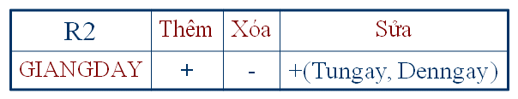
4.3.1.2 Ràng buộc liên thuộc tính
Là ràng buộc giữa các thuộc tính với nhau trên 1 bộ của quan hệ
R2: Ngày bắt đầu (TUNGAY) giảng dạy một môn học cho một lớp luôn nhỏ hơn ngày kết thúc (DENNGAY)
  Nội dung:
    ∀gd ∈ GIANGDAY: gd.TUNGAY < gd.DENNGAY
  Bối cảnh: GIANGDAY
  Bảng tầm ảnh hưởng:

Slide 96
4.3.1.3 Ràng buộc liên bộ (1)
Là ràng buộc giữa các bộ trên cùng một quan hệ (có thể liên quan đến nhiều thuộc tính).
R3: Tất cả các học viên phải có mã số phân biệt với nhau
  Nội dung:
    ∀h₁,h₂∈ HOCVIEN: Nếu h₁≠h₂ thì h₁.Mahv≠h₂.Mahv
  Bối cảnh: quan hệ HOCVIEN
  Bảng tầm ảnh hưởng:
R3 | Thêm | Xóa | Sửa
HOCVIEN | + | - | + (MAHV)

Slide 97

4.3.1.3 Ràng buộc liên bộ (2)
R4: Các giáo viên có cùng học vị, cùng hệ số lương thì mức lương sẽ bằng nhau
  Nội dung:
    ∀gv₁,gv₂∈ GIAOVIEN:
    Nếu (gv₁.Hocvi=gv₂.Hocvi)∧(gv₁.Heso=gv₂.Heso) thì gv₁.Mucluong=gv₂.Mucluong
  Bối cảnh: quan hệ GIAOVIEN
  Bảng tầm ảnh hưởng:

Slide 98
4.3.2 RBTV có bối cảnh nhiều loại quan hệ
4.3.2.1 RBTV tham chiếu (khóa ngoại, phụ thuộc tồn tại)
4.3.2.2 RBTV liên thuộc tính-liên quan hệ
4.3.2.3 RBTV do thuộc tính tổng hợp
4.3.2.4 RBTV do chu trình trong lược đồ biểu diễn quan hệ

Slide 99
4.3.2.1 Ràng buộc tham chiếu (1)
Là ràng buộc quy định giá trị thuộc tính trong một bộ của loại quan hệ R (tập thuộc tính này gọi là khóa ngoại), phải phụ thuộc vào sự tồn tại của một bộ trong quan hệ S (tập thuộc tính này là khóa chính trong quan hệ S).
RBTV tham chiếu còn gọi là ràng buộc phụ thuộc tồn tại hay ràng buộc khóa ngoại.

Slide 100
4.3.2.1 Ràng buộc tham chiếu (2)
R5: Học viên thi một môn học nào đó thì môn học đó phải có trong danh sách các môn học
  Nội dung:
    ∀k ∈ KETQUATHI, ∃m ∈ MONHOC: k.Mamh = m.Mamh
    Hoặc: KETQUATHI[Mamh] ⊆ MONHOC[Mamh]
  Bối cảnh: loại quan hệ KETQUATHI, MONHOC
  Bảng tầm ảnh hưởng:
R5 | Thêm | Xóa | Sửa
KETQUATHI | + | - | + (MAMH)
MONHOC | - | + | + (MAMH)

Slide 101
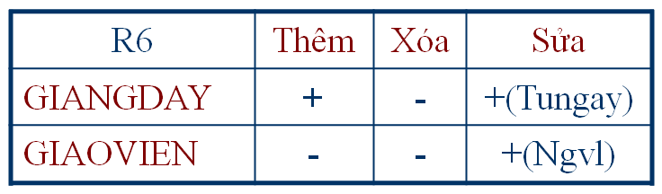
4.3.2.2 Ràng buộc liên thuộc tính-liên quan hệ (1)
Là ràng buộc giữa các thuộc tính trên những loại quan hệ khác nhau
R6: Ngày giáo viên giảng dạy một môn học phải lớn hơn hoặc bằng ngày giáo viên đó vào làm.
  Nội dung: ∀gd ∈ GIANGDAY
  Nếu ∃gv ∈ GIAOVIEN: gd.Magv = gv.Magv
  thì gv.NGVL ≤ gd.TUNGAY
  Bối cảnh: GIANGDAY, GIAOVIEN
  Bảng tầm ảnh hưởng:

Slide 102
4.3.2.2 Ràng buộc liên thuộc tính (2)
R7: Ngày thi một môn học phải lớn hơn ngày kết thúc học môn học đó.
  Nội dung:
  ∀kq ∈ KETQUATHI
  Nếu ∃gd ∈ GIANGDAY, ∃hv ∈HOCVIEN: (gd.Malop=hv.Malop)∧(kq.Mamh=gd.Mamh)
  thì
  gd.Denngay < kq.Ngthi
  Bối cảnh: GIANGDAY, HOCVIEN, KETQUATHI

Slide 103
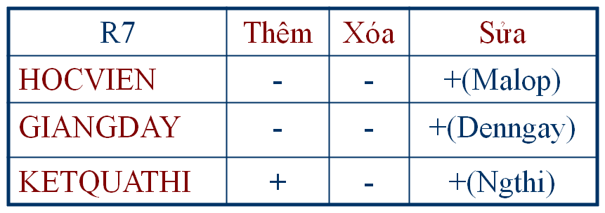
4.3.2.2 Ràng buộc liên thuộc tính (3)
  Bảng tầm ảnh hưởng:

Slide 104
4.3.2.3 RBTV do thuộc tính tổng hợp (1)
Là ràng buộc giữa các thuộc tính, các bộ trên những loại quan hệ khác nhau.
Thuộc tính tổng hợp là thuộc tính được tính toán từ giá trị của các thuộc tính khác, các bộ khác.
Ví dụ: SANPHAM(Masp, Tensp, Nuocsx, Gia)
  KHACHHANG(Makh, Hoten, Doanhso)
  HOADON(Sohd, Nghd, Makh, Trigia)
  CTHD(Sohd, Masp, Soluong, Gia)
  => Trị giá của một hóa đơn bằng tổng thành tiền của các chi tiết thuộc hóa đơn đó.

Slide 105
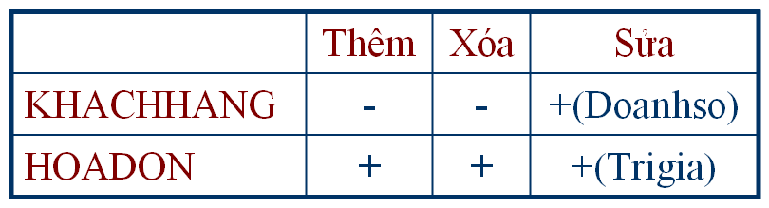
4.3.2.3 RBTV do thuộc tính tổng hợp (2)
Doanh số của một khách hàng bằng tổng trị giá các hóa đơn mà khách hàng đó đã mua:
  Nội dung:
  ∀kh ∈ KHACHHANG,
  kh.Doanhso = ∑_{(hd ∈ HOADON: hd.Makh=kh.Makh)}(hd.Trigia)
  Bối cảnh: KHACHHANG, HOADON
  Bảng tầm ảnh hưởng:

Slide 106
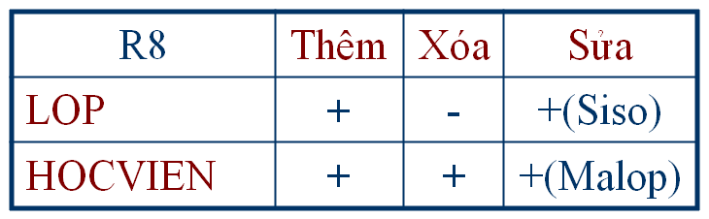
4.3.2.3 RBTV do thuộc tính tổng hợp (3)
R8: Sĩ số của một lớp là số lượng học viên thuộc lớp đó
  Nội dung:
    ∀l ∈ LOP,
    l.Siso = Count(hv ∈ HOCVIEN: hv.Malop = l.Malop)(*)
  Bối cảnh: quan hệ LOP, HOCVIEN
  Bảng tầm ảnh hưởng:

Slide 107
4.3.2.4 Do hiện diện của chu trình (1)
Biểu diễn lược đồ quan hệ dưới dạng đồ thị:
  Loại quan hệ được biểu diễn bằng nút tròn rỗng to.
  Thuộc tính được biểu diễn bằng nút tròn đặc nhỏ.
  Tất cả các nút đều được chỉ rõ bằng tên của quan hệ hoặc thuộc tính. Thuộc tính thuộc một loại quan hệ được biểu diễn bởi một cung nối giữa nút tròn to và nút tròn nhỏ.
  Nếu đồ thị biểu diễn xuất hiện một đường khép kín.
  => Lược đồ CSDL có sự hiện diện của chu trình.

Slide 108
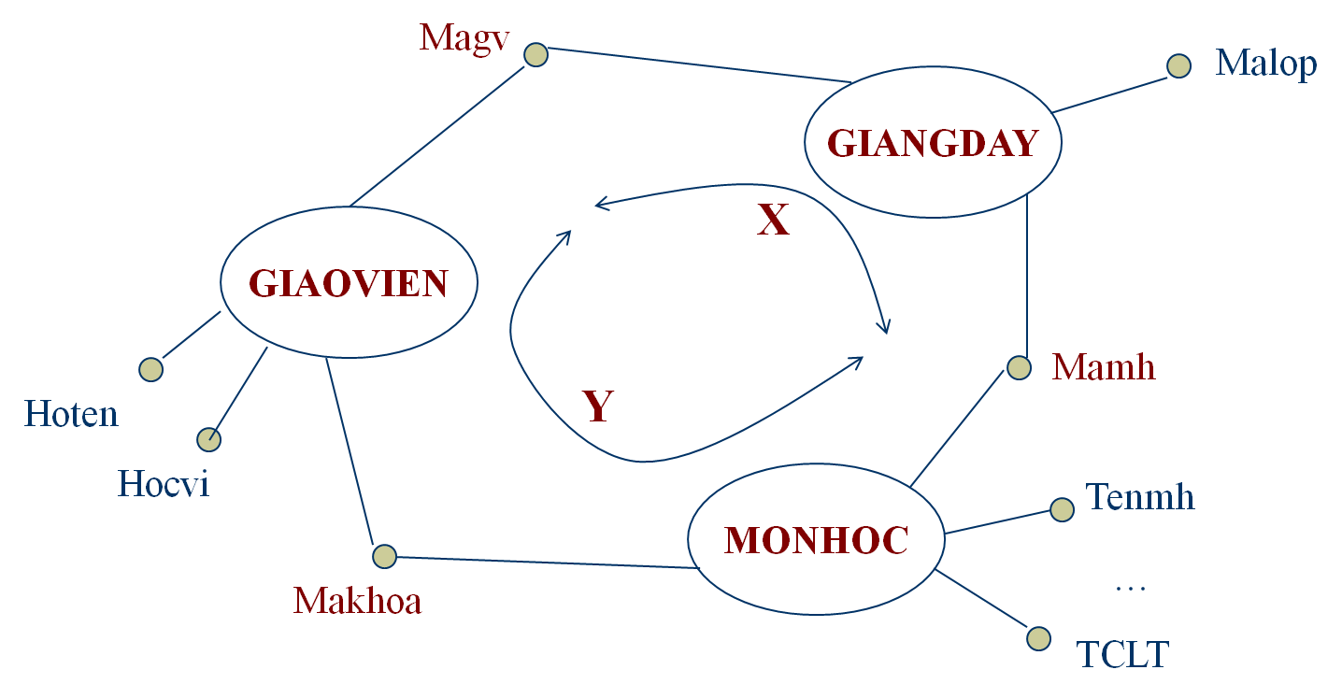
4.3.2.4 Do hiện diện của chu trình (2)

Slide 109
4.3.2.4 Do hiện diện của chu trình (3)
X = GIANGDAY[Magv, Mamh]
Y = (GIAOVIEN ⋈ MONHOC) [Magv,Mamh]
Ý nghĩa:
  X: giáo viên và những môn học đã được phân công cho giáo viên đó giảng dạy
  Y: giáo viên và những môn học thuộc khoa giáo viên đó phụ trách
Mối quan hệ giữa X và Y trong các ràng buộc sau:

Slide 110
4.3.2.4 Do hiện diện của chu trình (4)
Xảy ra một trong ba ràng buộc sau:
Ràng buộc 1: giáo viên chỉ được phân công giảng dạy những môn thuộc khoa giáo viên đó phụ trách X ⊆ Y
Ràng buộc 2: giáo viên phải được phân công giảng dạy tất cả những môn thuộc khoa giáo viên đó phụ trách X = Y
Ràng buộc 3: có thể phân công giáo viên giảng dạy bất kỳ môn học nào X ≠ Y

Slide 111
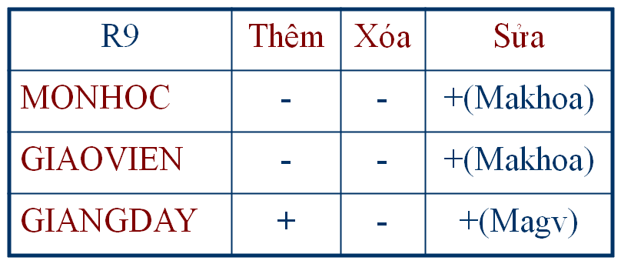
4.3.2.4 Do hiện diện của chu trình (4)
R9: giáo viên chỉ được phân công giảng dạy những môn thuộc khoa giáo viên đó phụ trách X ⊆ Y

Slide 112
Bài 5 – THIẾT KẾ CSDL
5.1. Phụ thuộc hàm (functional dependency)
5.2. Khóa và cách xác định

Slide 113
5.1. Giới thiệu phụ thuộc hàm
Xét loại quan hệ:
SINHVIEN(MSSV, HOTEN, NTNS, PHAI)
  MSSV xác định HOTEN, hay HOTEN phụ thuộc vào MSSV
  MSSV xác định NTNS, PHAI, hay NTNS, PHAI phụ thuộc vào MSSV.
  Ký hiệu:
    MSSV → HOTEN
    MSSV → NTNS
    MSSV → PHAI

Slide 114
5.1. Phụ thuộc hàm (1)
Cho lđ quan hệ Q(A, B, C). Phụ thuộc hàm A xác định B. Ký hiệu A → B nếu:
  ∀q₁,q₂∈Q: Nếu q₁.A = q₂.A thì q₁.B = q₂.B
A → B được gọi là phụ thuộc hàm hiển nhiên nếu B ⊆ A
A → B được gọi là phụ thuộc hàm nguyên tố nếu ¬∃A’ ⊂ A, A’ ≠ A sao cho A’→ B

Slide 115
5.1. Phụ thuộc hàm (2)
Ràng buộc khóa cũng là một phụ thuộc hàm
Mamh → Tenmh, Tclt, Tcth, Makhoa
R4: Các giáo viên có cùng học vị, cùng hệ số lương thì mức lương sẽ bằng nhau. Ràng buộc này có thể biểu diễn bằng phụ thuộc hàm như sau:
Hocvi, Heso → Mucluong

Slide 116
5.1. Phụ thuộc hàm (3)
Hệ tiên đề Amstrong:
Cho R(U) với X, Y, Z, W ⊆ U. PTH có các tính chất sau:
Tính phản xạ:
Nếu Y ⊆ X thì X → Y
Tính tăng trưởng:
Nếu X → Y thì XZ → YZ
Tính bắc cầu:
Nếu X → Y và Y → Z thì X → Z

Slide 117
5.1. Phụ thuộc hàm (4)
Từ hệ tiên đề Amstrong, ta có các tính chất sau:
Tính phân rã:
Nếu X → YZ thì X → Y và X → Z
Tính kết hợp:
Nếu X → Y và X → Z thì X → YZ
Tính tựa bắc cầu:
Nếu X → Y và YZ → W thì XZ → W

Slide 118
Ví dụ:
Cho LĐQH R(A,B,C,D,G,H) và tập PTH
F = {AB → C, B → D, CD → E, CE → GH, G → A}
Chứng tỏ AB → E được suy diễn từ F.

Slide 119
Giải:
(1) AB → C (gt)
(2) AB → AB (Tính phản xạ)
(3) AB → B (phân rã (2))
(4) B → D (gt)
(5) AB → D (bắc cầu 3+4)
(6) AB → CD (hợp 1+5)
(7) CD → E (gt)
(8) AB → E (bắc cầu 6+7)

Slide 120
Bao đóng (Closure)
Cho Q(A₁, A₂,…, A_{n}), Q⁺ = {A₁, A₂,…, A_{n}}
Bao đóng của tập phụ thuộc hàm F, ký hiệu F⁺ là tập tất cả các PTH được suy diễn từ F.
Bao đóng của tập thuộc tính X đối với tập phụ thuộc hàm F, ký hiệu X⁺_{F} là tập tất cả các thuộc tính A có thể suy dẫn từ X nhờ tập bao đóng của các phụ thuộc hàm F⁺
X⁺_{F} = {A ∈ Q⁺ | X → A ∈ F⁺}

Slide 121
5.2. Thuật toán tìm khóa (1)
Thuật toán tìm bao đóng (Closure) của tập thuộc tính:
0. X₀ = X
1. X_{i+1} = X_{i} ∪ A sao cho ∃ (Y → Z ) ∈ F,
mà A ∈ Z và Y ∈ X_{i}
2. Cho đến khi X_{i+1} = X_{i}
(Vì X= X₀ ⊆ X₁ ⊆ X₂ ⊆ … ⊆ U, mà U hữu hạn cho nên sẽ tồn tại 1 chỉ số i nào đó mà X_{i+1} = X_{i})
→ Khi đó X⁺_{F} = X_{i}

Slide 122
5.2. Thuật toán tìm khóa (2)
Ví dụ:
Cho R(U) với U = {A,B,C,D,E,G,H}
F = {B → A, DA → CE, D → H,
GH → C, AC → D}
Tính X⁺_{F}, với:
X = {BD}
X = {AC}
Thuật toán tìm bao đóng (Closure) của tập thuộc tính:
1. X₀ = X
2. X_{i+1} = X_{i} ∪ A sao cho ∃ (Y → Z ) ∈ F,
mà A ∈ Z và Y ∈ X_{i}
3. Cho đến khi X_{i+1} = X_{i}
(Vì X= X₀ ⊆ X₁ ⊆ X₂ ⊆ … ⊆ U, mà U hữu hạn
cho nên sẽ tồn tại 1 chỉ số i nào đó mà X_{i+1} = X_{i})
→ Khi đó X⁺_{F} = X_{i}

Slide 123
5.2. Thuật toán tìm khóa (3)
Định nghĩa khóa (Key):
R là lược đồ quan hệ định nghĩa trên tập các thuộc tính U = { A₁, A₂,..., A_{n} }, với tập các phụ thuộc hàm F = { f₁, f₂,..., f_{m} } xác định trên R.
K ⊆ U là khóa của R nếu thỏa mãn hai điều kiện sau đây:
  K → U. (K là siêu khóa)
  ! K’ ⊂ K mà K’ → U. (Siêu khóa nhỏ nhất)

Slide 124
5.2.1-Thuật toán xác định 1 khóa của LĐQH
Ý tưởng:
Xuất phát từ 1 siêu khóa K = U, duyệt lần lượt các thuộc tính A_{i} ⊂ K, nếu (K – A_{i})⁺_{F} = U thì loại A_{i} khỏi K. Kết thúc quá trình lặp ta được K là 1 khóa chính của LĐQH.
Dữ liệu vào: U, F.
Dữ liệu ra: K là 1 khóa của (U,F)
Begin
K = U;
For each attribute A_{i} in U do
If ((K – A_{i})⁺_{F} = U) then K = K – A_{i};
Write(K);
End.

Slide 125
Ví dụ:
Tìm 1 khóa của LĐQH U=(Q,F), với Q = {A,B,C,D,E} và
F = {B->C, C->BD, BE->A, A->C}.
Bước 1: K = ABCDE
Vòng lặp thực hiện 5 lần do Q có 5 thuộc tính.
Với i = 1. Xét thuộc tính A:
(BCDE)⁺_{F} = Q => K = BCDE.
Với i = 2. Xét thuộc tính B:
(CDE)⁺_{F} = Q => K = CDE.
Với i = 3. Xét thuộc tính C:
(DE)⁺_{F} ≠ Q => K = CDE.
Với i = 4. Xét thuộc tính D:
(CE)⁺_{F} = Q => K = CE.
Với i = 5. Xét thuộc tính E:
(C)⁺_{F} ≠ Q => K = CE.
=> Xuất khóa K = CE.
Ví dụ:
Cho R(U) với U = {A,B,C,D,E,G,H}
F = {B → A, DA → CE, D → H,
GH → C, AC → D}

Slide 126
5.2. Thuật toán xác định tất cả các khóa
Bài toán tìm khóa:
A gọi là thuộc tính nguồn nếu A không xuất hiện ở vế phải của bất kỳ Pth không hiển nhiên nào của F. Tập các thuộc tính nguồn ký hiệu là N.
A gọi là thuộc tính đích nếu A không phải thuộc tính nguồn và A không xuất hiện ở vế trái của bất kỳ PTH không hiển nhiên nào của F. Ký hiệu là D.

Slide 127
5.2. Thuật toán xác định tất cả các khóa (2)
Tập hợp các thuộc tính không phải nguồn và không phải đích gọi là tập trung gian. Ký hiệu là L
Các tập hợp N, D, L rời nhau từng đôi một và N ∪ D ∪ L = R⁺
Nhận xét
Nếu K là khóa của R thì K chứa tất cả các thuộc tính nguồn và không chứa bất kỳ thuộc tính đích nào.

Slide 128
5.2. Thuật toán xác định tất cả các khóa (3)
B1: Xây dựng 2^{v}-1 (v = card(L)) tập con của L: L₁, L₂, … bằng phương pháp đường chạy nhị phân.
B2: Xây dựng tập K chứa các siêu khóa
  K = ∅
  ∀ L_{i}, X_{i} = N ∪ L_{i}
  Tính X_{i}⁺_{F}. Nếu X_{i}⁺_{F} = R⁺ thì K = K ∪ X_{i}
B3: Loại bỏ dần các siêu khóa lớn.

Slide 129
5.2. Thuật toán xác định tất cả các khóa (4)
Ví dụ:
Cho R(ABCDEG) với tập Pth
F = { AE → C, CG → A, BD → G, GA → E }
Xác định tất cả các khóa của R.
Ta có:
  N = { B, D }
  D = ∅
  L = { A, C, E, G }
→ Xây dựng tập thuộc tính L_{i} bằng phương pháp đường chạy nhị phân.

Slide 130
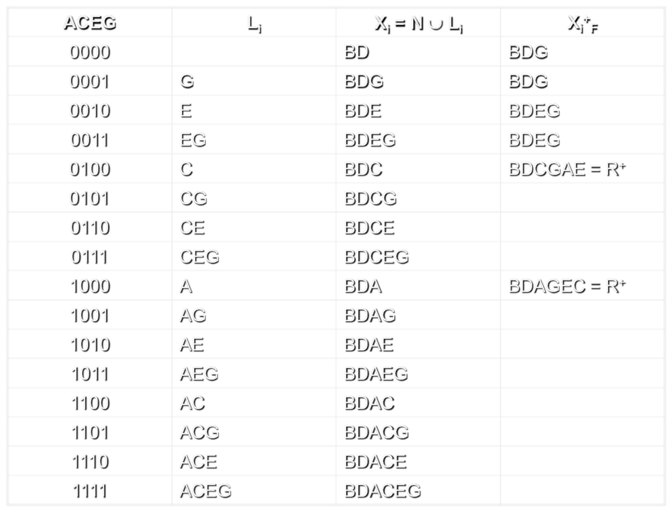

Slide 131
VÍ DỤ
1) Cho R(A,B,C,D,E,I)
và F = {A → D, AB → E, BI → E, CD → I, E → C}
Hãy tìm tất cả các khóa của lược đồ quan hệ R?
2) Cho lược đồ quan hệ R{A,B,C,D,E,G,H}
F = {AB → C, B → D, CD → E, CE → GH, G → A}
Hãy tìm 1 khóa của lược đồ quan hệ R?
3) Cho lược đồ quan hệ R(A,B,C,D) và tập phụ thuộc hàm F như sau: F = {AB → C, C→ D, D → A}.
Hãy tìm tất cả các khóa của lược đồ quan hệ R?

Slide 132
VÍ DỤ (tt)
4) Cho R(A,B,C,D,E,F,G), F = {AB → C, DE → C, C → F,
F → G}.
Xác định một khóa trên R?
5) Cho R (A, B, C,D, E, F, G), và
F = {AB → C, D → C, D → E, E → F, D → A, D → B,
AB → D}.
Tìm tất cả các khóa của R?
6) Q(A,B,C,D,E,G) và F={AB→C; C→A; BC→D; ACD→B; D→EG; BE→C; CG→BD; CE→G}.
Hãy tìm tất cả các khóa của Q?

Slide 133
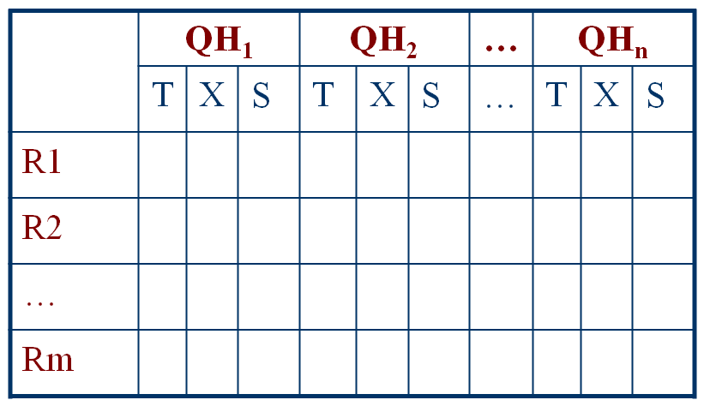
Bảng tầm ảnh hưởng tổng hợp (1)
Bảng tầm ảnh hưởng tổng hợp của m ràng buộc trên n quan hệ bối cảnh:

Slide 134
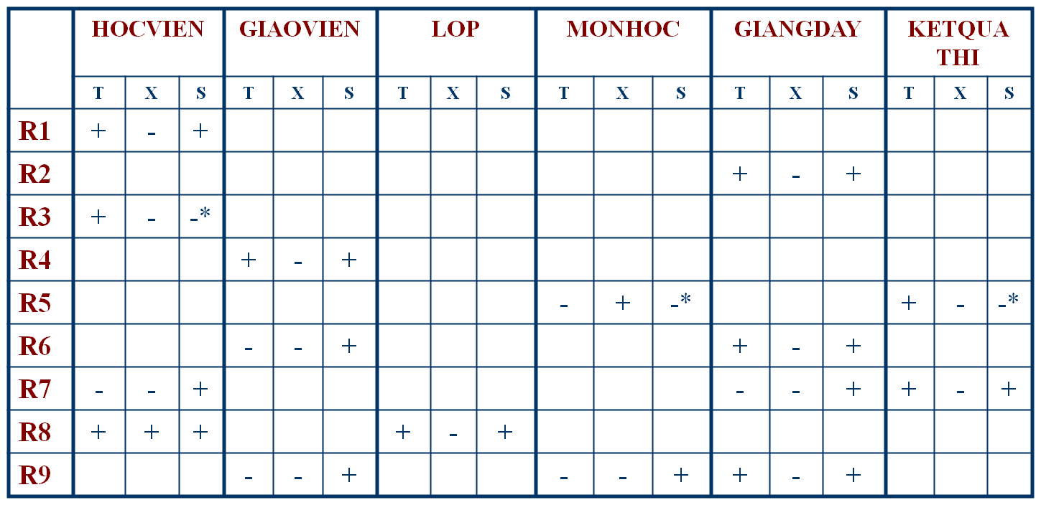
Bảng tầm ảnh hưởng tổng hợp (1)

Slide 135
Bài 6. DẠNG CHUẨN
6.1. Đặt vấn đề
6.2. Dạng chuẩn 1
6.3. Dạng chuẩn 2
6.3. Dạng chuẩn 3
6.4. Dạng chuẩn Boyce-Codd
6.6. Chuẩn hóa lược đồ CSDL bằng phương pháp phân rã
6.7. Ví dụ

Slide 136
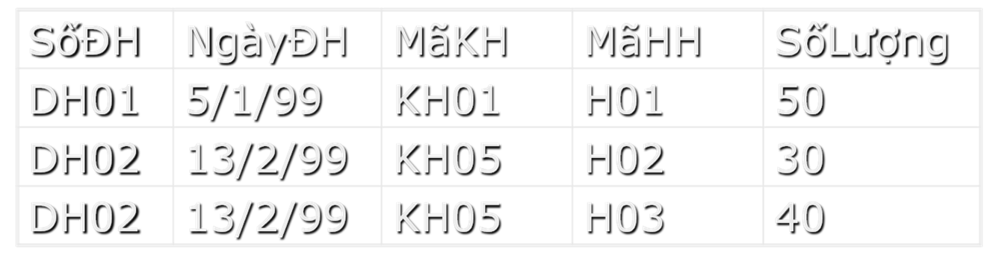
6.1. Đặt vấn đề (1)
Xét lđ quan hệ
ĐẶT_HÀNG (SốĐH, NgàyĐH, MãKH, MãHH, SốLượng)
Với tập Pth F = {SốĐH → NgàyĐH, MãKH; SốĐH, MãHH → SốLượng}
=> Có sự Trùng lắp thông tin.

Slide 137
6.1. Đặt vấn đề (2)
Sự trùng lắp thông tin dẫn đến:
  Tăng chí phí lưu trữ
  Tăng chi phí kiểm tra RBTV
  Thiếu nhất quán
  Vi phạm tính toàn vẹn của dữ liệu

Slide 138
6.1. Đặt vấn đề (3)
Tổ chức lại thành 2 loại quan hệ như sau:
ĐẶT_HÀNG (SốĐH, NgàyĐH, MãKH)
Với F1 = {SốĐH → NgàyĐH, MãKH}
CHITIẾT_ĐH (SốĐH, MãHH, SốLượng)
Với F2 = {SốĐH, MãHH → SốLượng}
=> Không còn xảy ra tình trạng trùng lắp thông tin.

Slide 139
6.1. Đặt vấn đề (4)
Để có thể đánh giá một cách cụ thể chất lượng thiết kế của một lược đồ CSDL, lúc đầu E.F.Codd (tác giả của mô hình dữ liệu quan hệ) đưa ra 3 dạng chuẩn và sau đó R.F.Boyce và E.F.Codd cải tiến dạng chuẩn 3 gọi là dạng chuẩn Boyce-Codd (BC).
Các dạng chuẩn được định nghĩa dựa trên khái niệm phụ thuộc hàm.

Slide 140
6.1. Đặt vấn đề (5)
Mục đích của quá trình chuẩn hóa:
  Để biểu diễn được mọi quan hệ trong CSDL
  Tránh sai sót khi thêm, xóa, sửa dữ liệu
  Tránh phải xây dựng lại cấu trúc của các loại quan hệ khi cần đến các kiểu dữ liệu mới

Slide 141
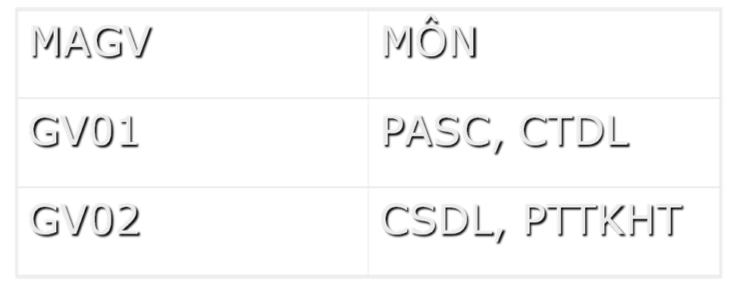
6.2. DẠNG CHUẨN 1 (1)
Thuộc tính đơn: Giả sử có lược đồ quan hệ Q. Một thuộc tính A của Q gọi là thuộc tính đơn nếu mỗi một thể hiện (dòng) thuộc tính A chỉ có một giá trị.
Ví dụ 1: Môn không là thuộc tính đơn
CHUYÊN_MÔN (MÃGV, MÔN)

Slide 142
6.2. DẠNG CHUẨN 1 (2)
Định nghĩa:
Một lược đồ quan hệ Q được gọi là ở dạng chuẩn 1 nếu mọi thuộc tính của Q đều là thuộc tính đơn.
Ví dụ:
Quan hệ CHUYÊN_MÔN (MÃGV, MÔN)
không đạt dạng chuẩn 1
Khắc phục: CHUYÊN_MÔN (MÃGV, MÔN)

Slide 143
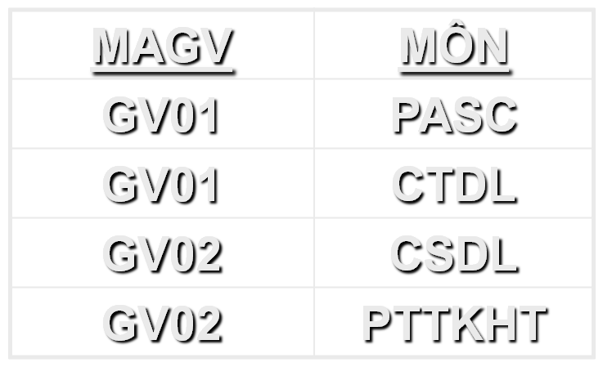
6.2. DẠNG CHUẨN 1 (3)
CHUYÊN_MÔN (MÃGV, MÔN) đạt dạng chuẩn 1:

Slide 144
6.3. DẠNG CHUẨN 2 (1)
Phụ thuộc đầy đủ:
Giả sử có 1 lược đồ quan hệ Q và tập phụ thuộc hàm F. Thuộc tính A được gọi là phụ thuộc đầy đủ vào 1 tập thuộc tính X nếu:
  A ∈ X⁺_{F}
  X → A là phụ thuộc hàm nguyên tố
(không tồn tại X’ ⊆ X, mà X’ → A)

Slide 145
6.3. DẠNG CHUẨN 2 (2)
Định nghĩa:
Một lược đồ quan hệ Q được gọi là ở dạng chuẩn 2 nếu:
  Q ở dạng chuẩn 1.
  Mọi thuộc tính không khóa của Q đều phụ thuộc đầy đủ vào các khóa của Q.

Slide 146
6.3. DẠNG CHUẨN 2 (3)
Ví dụ: Loại quan hệ ĐẶT_HÀNG (SốĐH, MãHH, NgàyĐH, MãKH, SốLượng)
Với tập Pth F = {SốĐH → NgàyĐH, MãKH;
SốĐH, MãHH → SốLượng}
→ Không đạt dạng chuẩn 2
Khắc phục: Tách thành 2 quan hệ:
ĐẶT_HÀNG (SốĐH, NgàyĐH, MãKH)
Với F1 = {SốĐH → NgàyĐH, MãKH}
CHITIẾT_ĐH (SốĐH, MãHH, SốLượng)
Với F2 = {SốĐH, MãHH → SốLượng}

Slide 147
6.3. DẠNG CHUẨN 2 (4)
Nhận xét:
  Nếu lược đồ quan hệ Q chỉ có 1 khóa K và K chỉ có 1 thuộc tính thì Q ở dạng chuẩn 2.
  Một lược đồ quan hệ Q ở dạng chuẩn 2 vẫn có thể chứa đựng sự trùng lắp thông tin.

Slide 148
6.3. DẠNG CHUẨN 3 (1)
Phụ thuộc bắc cầu:
Thuộc tính A ∈ Q⁺ được gọi là phụ thuộc bắc cầu vào tập thuộc tính X nếu ∃Y ∈ Q⁺:
  X → Y ∈ F⁺ và Y → A ∈ F⁺
  Y → X ∉ F⁺
  A ∉ (X ∪ Y)
Khi đó X → A được gọi là phụ thuộc hàm bắc cầu.

Slide 149
6.3. DẠNG CHUẨN 3 (2)
Định nghĩa:
Một lược đồ quan hệ Q được gọi là ở dạng chuẩn 3 nếu:
  Q ở dạng chuẩn 2.
  Mọi thuộc tính không khóa của Q đều không phụ thuộc bắc cầu vào một khóa nào của Q.

Slide 150
6.3. DẠNG CHUẨN 3 (3)
Ví dụ: Loại quan hệ GIẢNG_DẠY(MãLớp, MãsốGV, TênGV, Địachỉ)
Với tập PTH F = {Mãlớp → MãsốGV;
MãSốGV → TênGV, Địachỉ}
→ Không đạt dạng chuẩn 3
Khắc phục: Tách thành 2 quan hệ:
GIẢNG_DẠY(MãLớp, MãsốGV)
Với tập PTH F1 = {Mãlớp → MãsốGV}
GIÁO_VIÊN(MãsốGV, TênGV, Địachỉ )
Với tập PTH F2 = {MãSốGV → TênGV, Địachỉ}

Slide 151
6.3. DẠNG CHUẨN 3 (4)
Nhận xét:
  Chính phụ thuộc hàm bắc cầu là nguyên nhân dẫn đến tình trạng trùng lắp thông tin.
  Dạng chuẩn 3 là tiêu chuẩn tối thiểu trong thiết kế cơ sở dữ liệu.

Slide 152
6.4. DẠNG CHUẨN BOYCE-CODD (1)
Định nghĩa:
  Một lược đồ quan hệ Q được gọi là ở dạng chuẩn Boyce-Codd (BC) nếu mọi phụ thuộc hàm không hiển nhiên của F đều có vế trái chứa khóa.
  Dạng chuẩn lược đồ CSDL là Min (dạng chuẩn Q_{i}), Q_{i} là các lược đồ quan hệ của CSDL.

Slide 153
6.4. DẠNG CHUẨN BOYCE-CODD (2)
Nhận xét:
  Nếu 1 lược đồ quan hệ Q ở dạng chuẩn BC thì cũng ở dạng chuẩn 3.
  Trong 1 lược đồ quan hệ Q ở dạng chuẩn BC, việc kiểm tra phụ thuộc hàm chủ yếu là kiểm tra khóa nội.

Slide 154
6.4. DẠNG CHUẨN BOYCE-CODD (3)
Ví dụ:
ĐẶT_HÀNG (SốĐH, NgàyĐH, MãKH)
Với F1 = {SốĐH → NgàyĐH, MãKH}
CHITIẾT_ĐH (SốĐH, MãHH, SốLượng)
Với F2 = {SốĐH, MãHH → SốLượng}
=> 2 lđ quan hệ đều đạt dạng chuẩn Boyce-Codd.

